Slide 1
结构化程序设计
北京邮电大学计算机学院
软件与理论中心 张艳梅
1
Notes:
1

Slide 2
伪代码表示的算法结构
伪代码是介于过程步骤的自然语言算法描述，和用实际编程语言描述过程之间的中间体。伪代码的基本结构类似于编程语言的控制结构，但比编程语言规范更自由，允许自然语言的步骤描述。
大括号{}在伪代码中表示注释，而用缩进表示嵌套的关系。
procedure max(a₁, a₂, …., a_{n}: integers)
max := a₁
for i := 2 to n
if max < a_{i} then max := a_{i}
return max{max is the largest element}
结构化程序设计方法 基本思想

Slide 3



伪代码的语句
首先定义算法的名称（功能），列出输入数据及对应的数据类型。
赋值运算语句，可以包含任何良定义的运算，即使它复杂到用许多编程语句才能实现。例：x := 列表L中的最大整数。
控制结构使用：
最后使用return语句说明何时输出什么内容。
结构化程序设计方法 基本思想

Slide 4
程序的结构描述－流程图
流程图的基本元素（ANSI规定）
起止框
读入/出框
判断框
处理框
流程线
连接点
注释框
4

Slide 5
求10！流程图
使用当型循环结构描述
5

Slide 6
程序的结构描述－N-S流程图
基本结构
p、p1表示的是判断条件；A、B框是操作；
注意：A、B框可以是一个简单的操作（如读入数据或打印打印等），也可以是三种基本结构之一
顺序结构
选择结构
当型循环结构
直到型循环结构

Slide 7
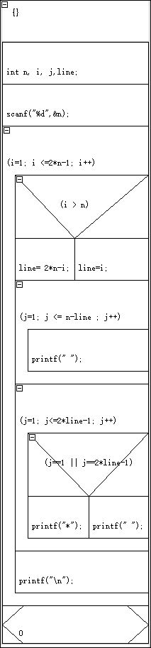
#include <stdio.h>
int main()
{
int n, i, j,line;
scanf("%d",&n);
for (i=1; i <=2*n-1; i++){
if (i > n) line= 2*n-i; else line=i;
for (j=1; j <= n-line ; j++) printf(" ");
for (j=1; j<=2*line-1; j++)
if (j==1 || j==2*line-1) printf("*");
else printf(" ");
printf("\n");
}//end for(i)
return 0;
}//end main()

Slide 8
结构化程序设计方法的起源
#include <stdio.h>
#include <stdlib.h>
main()
{
int count=1;
start: //标号,是跟有冒号的标识符
if (count>10)
goto end;
printf("%d ",count);
count=count+1;
goto start;
end:
printf("\n");
system("pause");
return 0;
}
运行效果：
1 2 3 4 5 6 7 8 9 10
请按任意键继续. . .

Slide 9

结构化程序设计思想
建筑物需要有良好的结构来抵御外界风险。
同样，一个程序也应该具有良好的结构，易于理解和维护。
引言
结构化程序设计方法 基本思想
结构化程序设计方法(Structured programming method)
  自顶向下 (Top-down)
  逐步求精 (Progressive refinement)
  模块化 (Module)
  结构化编码 (Structured coding:three basic structure)
Notes:
1.自顶向下, 逐步求精；
采用分而治之的方法，将一个复杂问题分解为相对简单的一些子问题，然后针对这些子问题进行求解。如果某个子问题仍然是比较复杂的，再进一步分解为子-子问题，直到所有问题都能够求解。
优点：先全局后局部、先整体后细节、先抽象后具体，有助于控制问题的复杂性，利于问题的解决。

Slide 10
结构化编码：单入单出的三种控制结构
三种控制结构的共同点
只有一个入口
只有一个出口
结构内的每一个部分都有机会被执行到
结构内不存在“死循环”（无终止的循环）
提倡 清晰的 结构
Notes:
20世纪60年代末和70年代，有些人不加限制地使用goto语句，使得程序结构难于理解；
能否消除goto语句？ 1966年，G.Jacopini和C.Bohm从理论上证明了：任何程序都可以用顺序结构、条件结构和循环结构表示出来。
结构化程序设计方法： E.W.dijkstra在1969年提出，在当时是一种新的程序设计方法和风格，关注程序结构的好坏，强调程序设计风格和程序结构的规范化，提倡清晰的结构

Slide 11
例4.14 求整数长度
练习3：设计算法，求一个非负整数的长度。
算法1：例如num=12345，求num的长度
  第1步：去掉最低位，num=1234，长度len=1
  第2步：去掉最低位，num=123，长度len=2
  第3步：去掉最低位，num=12，长度len=3
  第4步：去掉最低位，num=1，长度len=4
  第5步：去掉最低位，num=0，长度len=5
算法中每一步的核心操作是从num中去掉最低位，长度len加1

Slide 12
自顶向下、逐步求精：简化计算

Slide 13
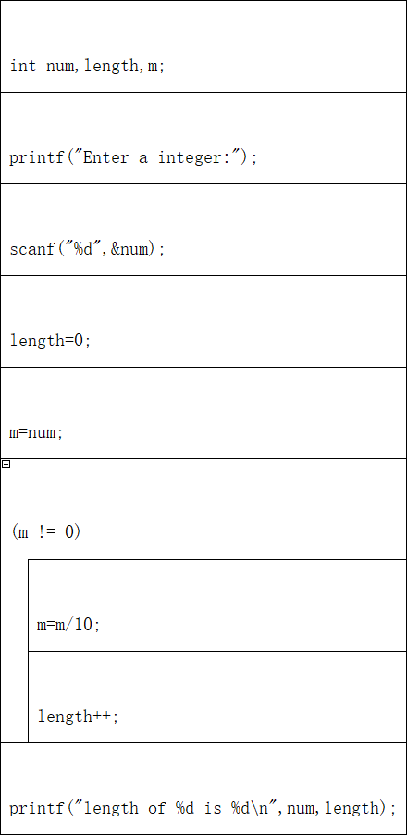
按去低位迭代的求整数长度
#include<stdio.h>
int main(){
int num,length,m;//输入的数,记录整数长度,末尾数.
printf("Enter a integer:");
scanf("%d",&num);
length=0; m=num;
//从最低位开始，依次从m中砍掉各位
while (m != 0){
m=m/10;//去掉m的最低位
length++; /*从num中分解出一位数字，length加1*/
}
printf("length of %d is %d\n",num,length);
}

Slide 14
练习5：判断回文数
练习5：设计算法，判断一个正整数是否是回文数。回文数是指正读和反读都一样的数。如121、1221就是回文数。
算法1：回文数的第i位和倒数第i位肯定相等
f(n)={ if (n/10e(len-1)==n%10)
    f((n%10e(len-1))/10),n!=0 }
  比较第1位和倒数第1位
  比较第2位和倒数第2位
  …
算法2：反着读，假设读得的数为reverseNum，判断num和reverseNum是否相等

Slide 15
判断回文数-算法1
left=num/10的len-1次方
right=num%10
num=
num%10的len-1次方/10

Slide 16
判断回文数-算法2

Slide 17
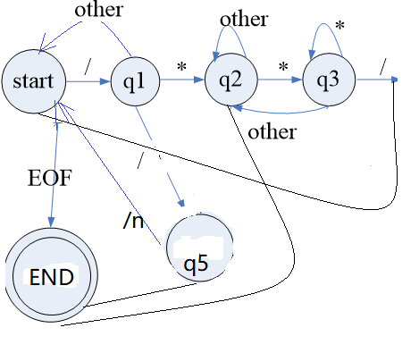
去除注释
练习：读入多行字符串，将其中的行注释和段注释去掉并打印其余字符。
17

Slide 18
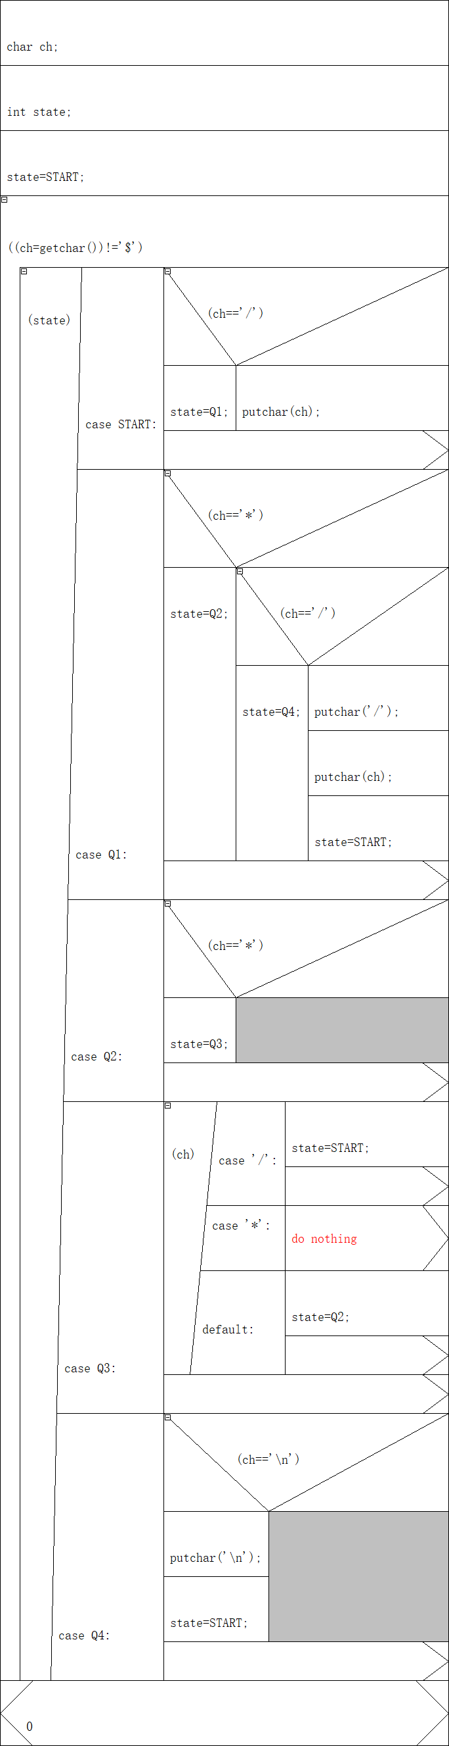

Slide 19
19

